Slide 1

Python

Slide 2
목차
리스트
튜플
사전 및 집합
객체의 복사 및 형 변환

Slide 3
5. 리스트
시퀀스 자료형, 변경 가능(Mutable)
(내장 자료형 중 변경 가능 자료형은 리스트와 사전)

Slide 4


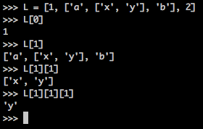
5. 리스트
중첩 리스트
(리스트 s 의 내용이 바뀌면 리스트 t 도 바뀐내용을 본다)
3중 리스트

Slide 5
5. 리스트
리스트 Method
Method | 설명
append | 자료를 리스트 끝에 추가 (스택의 Push)
insert | 자료를 지정된 위치에 삽입
index | 요소 검색 (Search)
count | 요소 개수 알아내기
sort | 리스트 정렬
reverse | 자료 순서 바꾸기
remove | 지정 자료 값 한 개 삭제
pop | 리스트의 지정된 값 하나를 읽어 내고 삭제 (스택의 Pop)
extend | 리스트를 추가

Slide 6
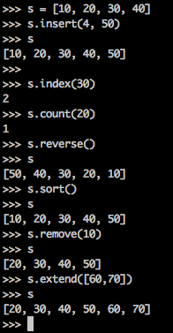
5. 리스트
- 4번째 위치에 50을 추가
- 30의 인덱스는? 2
- 리스트에서 20은 몇 개? 1
- 리스트 순서 뒤집기
- 리스트 정렬
- 리스트에서 10 값을 삭제
- 리스트에 60, 70 을 추가

Slide 7
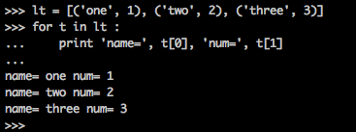
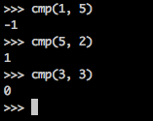
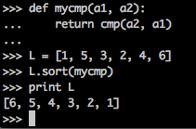
5. 리스트
튜플 혹은 리스트의 리스트 반복 참조
cmp 라는 내장 함수를 이용하여 정렬할 순서를 결정

Slide 8
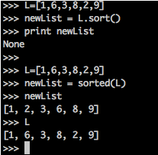
5. 리스트
sorted 내장 함수

Slide 9
5. 리스트
reversed 내장 함수
만일 매우 큰 리스트를 역순으로 참조하려 한다면 다음과 같이 할 수 있다
L.reverse() # 순서 뒤집기
for ele in L:
some_function()
L.reverse() # 다시 뒤집기
하지만 직접 역순으로 참조하기 위한 내장 함수 reversed 가 있다
(리스트 L의 상태는 그대로, 즉 참조만 한다)
for ele in reversed(L):
print ele

Slide 10

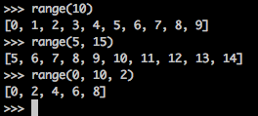
5. 리스트
리스트 내장
0~9 까지 돌면서 제곱한 값을 리스트에
넣는다.
순차적인 정수 리스트 만들기

Slide 11
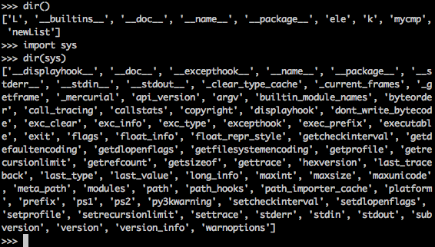
5. 리스트
지역적으로 사용 가능한 이름 리스트 얻기

Slide 12
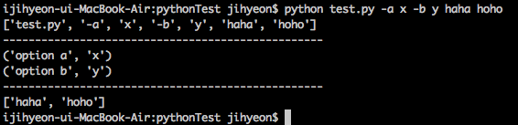
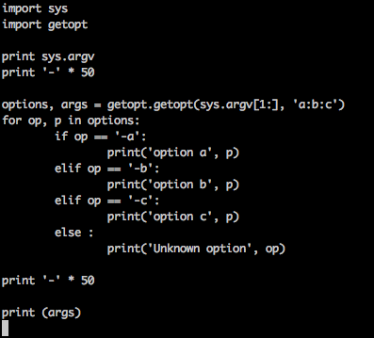
5. 리스트
명령행 인수 얻기
test.py 파일 작성

Slide 13
5. 리스트
array 모듈 이용하기
타입 코드 | C 타입 | 최소 바이트 수
c | Character | 1
b | Signed integer | 1
B | Unsigned integer | 1
h | Signed integer | 2
H | Unsigned integer | 2
i | Signed integer | 2
I (대문자) | Unsigned integer | 2
l (소문자) | Signed integer | 4
L | Unsigned integer | 4
f | Floating point | 4
d | Floating point | 8

Slide 14
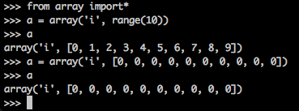
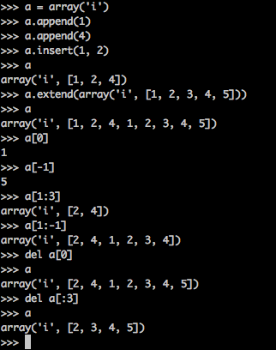
5. 리스트
초기 값으로 생성하기
동적으로 생산 및 배열 참조 ->

Slide 15

5. 리스트
디렉토리의 파일 목록 얻기
glob 모듈의 glob 함수를 사용함, 와일드 카드 문자(?,*) 지원
- ?는 임의의 문자 1개와 매칭
- *는 임의 개수(0개 포함)의 모든 문자와 매칭
- […] 는 괄호 안의 임의의 1개 문자와 매칭
- isfile(path) – path가 일반 파일이면 True
- isdir(path) – path가 디렉토리(폴더)이면 True
- islink(path) – path가 심볼릭 링크이면 True
- ismount(path) – path가 마운트 포인트이면 True
- exists(path) – path가 존재하면 True

Slide 16
6. 튜플
튜플의 연산
t = () # 공 튜플
t = (1, 2, 3) # 괄호 사용
t = 1, 2, 3 # 괄호가 없어도 튜플이 됨
r = (1) # r = 1 로 해석 됨, 따라서 r = (1,) 콤마 사용
r = 1, # 괄호는 없어도 콤마는 있어야 함

Slide 17
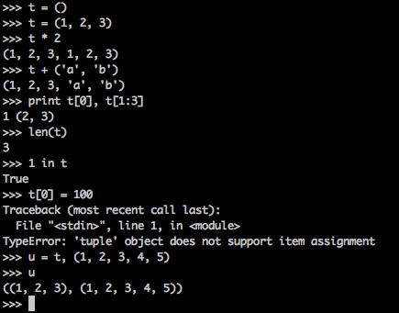
6. 튜플
튜플의 함수사용
t [0] = 100 허용X

Slide 18
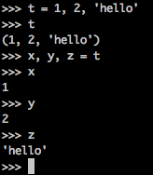
6. 튜플
패킹과 언패킹
- 튜플 패킹 : 한 튜플 안에 여러 개의 데이터를 넣는 것
- 튜플 언패킹 : 반대로, 튜플에서 데이터를 꺼내 오는 것
(언패킹 시 받을 변수의 개수와 튜플의 내용 개수는 같아야 됨)

Slide 19
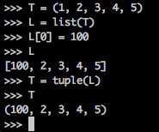
6. 튜플
리스트와의 공통점과 차이점
- 공통점 : 시퀀스 자료형 (인덱싱, 슬라이싱, 연결, 반복 지원)
- 차이점 : 문자열과 같은 변경 불가능 시퀀스 -> 슬라이싱과 연결 이용
메쏘드를 가지지 않는다.
- 튜플은 포맷 문자열 지원, 함수 호출시 가변 인수 지원 기능
튜플의 경우 변경이 되면 안 되는 자료에 주로 사용
리스트의 경우 변경이 가능한 자료에 주로 사용

Slide 20
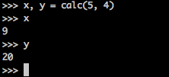

6. 튜플
튜플을 사용하는 경우
1) 함수에 있어서 하나 이상의 값을 리턴하는 경우
2) 문자열 포매팅
3) 튜플에 있는 값들을 함수 인수로 사용할 때

Slide 21
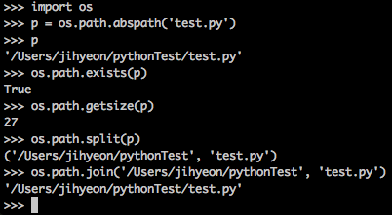
6. 튜플
경로명 다루기
os.path 모듈의 경로명을 다루는 함수(split)가 튜플을 사용
- 상대 경로를 절대 경로로
- 파일의 존재 여부 검사
- 파일의 크기 알아보기
- (디렉토리명, 파일명) 나누기
- 디렉토리와 파일명 결합

Slide 22



6. 튜플
URL 다루기
urlparse
urlunparse
urljoin

Slide 23
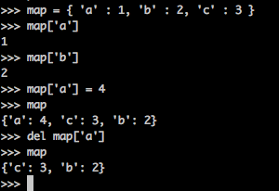
7. 사전 및 집합
사전은 자료의 순서를 가지지 않는다.
매핑(Mapping) 형 이다.
키(Key) : 값(Value) 형 이다.
키는 변경 불가능 자료형이어야 한다.
(문자열, 숫자, 튜플) O , (리스트, 사전) X

Slide 24
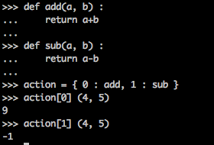
7. 사전 및 집합
함수를 키나 값으로 활용 할 수 있다.

Slide 25
7. 사전 및 집합
사전의 주요 메쏘드
D.keys() : 사전에서 키들을 리스트로 리턴
D.values() : 값들을 리스트로 리턴
D.items() : (key, value) 리스트 리턴
key in D : 키가 있는지 테스트
D.clear() : 사전 D의 모든 아이템 삭제
D.copy() : 사전 복사
D.get(key) : 값이 존재하면 값 리턴, 아닐경우 리턴값 x
D.setdefault(key, value) : get과 같으나 값이 존재 하지않을 때 value값 설정
D.update(b) : for k in b.keys() : D[k] = b[k]
D.popitem() : (키, 값) 처음 튜플을 리턴하고 사전에서 항목을 제거
D.pop(key) : key 항목의 값을 리턴하고 사전에서 제거

Slide 26
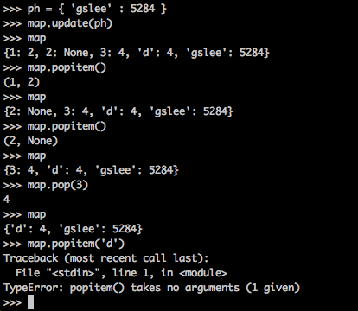
7. 사전 및 집합

Slide 27
7. 사전 및 집합
집합 자료형
- set, frozenset 자료형은 변경 불가능한 값들을 저장하는 순서가 없는 집합적 자료형
set 자료형은 자체는 변경 가능
frozenset 자료형은 변경 불가능 자료형

Slide 28
7. 사전 및 집합
set, frozenset 자료형에 적용 가능한 연산들
연산 | 동등한 표현 | 내용
len(set) |  | 원소의 수
x in set |  | x 가 집합 set의 원소인가?
x not in set |  | x 가 집합 set의 원소가 아닌가?
set.issubset(t) | set <= t | set가 t의 부분집합?
set.issuperset(t) | set >= t | set가 t의 포함집합?
set.union(t) s | t |  | 새로운 set와 t의 합집합
set.intersection(t) | set & t | 새로운 set와 t의 교집합
set.difference(t) | set – t | 새로운 set와 t의 차집합
set.symmetric_defference(t) | set ^ t | 새로운 set와 t의 배타집합
set.copy() |  | 집합 set를 복사

Slide 29
7. 사전 및 집합
set 자료형에만 적용 가능한 연산들
연산 | 동등한 표현 | 내용
s.update(t) | s|= t | s와 t의 합집합을 s에 저장
s.intersection_update(t) | s &= t | s와 t의 교집합을 s에 저장
s.difference_update(t) | s -= t | s와 t의 차집합을 s에 저장
s.symmetric_difference_update(t) | s ^= t | s와 t의 배타집합을 s에 저장
s.add(x) |  | 원소 x를 s에 추가
s.remove(x) |  | 원소 x를 s에서 제거
s.discard(x) |  | 원소 x가 있다면 s에서 제거
s.pop() |  | s에서 임의의 원소를 하나 리턴하고 집합에서는 제거
s.clear() |  | 집합 s의 모든 원소 삭제

Slide 30
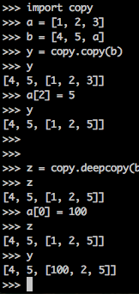
8. 객체의 복사 및 형 변환
copy 모듈 사용

Slide 31
8. 객체의 복사 및 형 변환
수치 형 변환
- 내장함수 int(a) : 정수 변환
- 내장함수 round(a) : 반올림하여 정수형의 실수 취함
- math 모듈 floor(a) : 주어진 인수보다 작거나 같은 수 중에서 가장 큰 정수형의 실수를 취함
- math 모듈 ceil(a) : 주어진 실수보다 크거나 같은 수 중에서 가장 작은 정수형의 실수를 취함
- 실수, 롱 형 변환 : float(a), long(a)
- 복소수 형 변환 : complex(a, b)

Slide 32
8. 객체의 복사 및 형 변환
문자열로의 형 변환
1) str(a) – 문자열로 변환
2) repr(a) – 문자열로 변환
3) ‘obj’ – repr(obj)와 같음
* str 은 비형식적인 문자열 변환, 보기 좋게 출력될 문자열을 생성
* repr 은 좀 더 형식적인 문자열 변환, 객체의 자료형을 정확하게 문자열로 표현, eval 로 역표현이 가능

Slide 33
8. 객체의 복사 및 형 변환
리스트에서 사전으로 변환
keylist = { ‘a’, ‘b’, ‘c’ }
valuelist = { 1, 2, 3 }
L = zip(keylist, valuelist)
문자 변환
chr(97) = ‘a’ 아스키 코드 -> 문자
chr(‘a’) = 97 문자 -> 아스키 코드

Slide 34
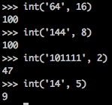

8. 객체의 복사 및 형 변환
임의의 진수를 10진수로 변환
10진수를 임의의 진수로 변환
2 진수로 변환하는 내장 함수는 없음. 구현 필요.
Python 2.6 -> bin(a)

Slide 35
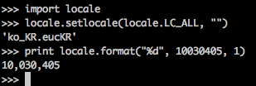
8. 객체의 복사 및 형 변환
정수를 콤마가 있는 문자열로 변환

Slide 36
Thank you!
수고 하셨습니다.

